Slide 1
II СПЕЦИФИЧНОСТИ ФУНКЦИОНИСАЊА САВРЕМЕНИХ ФИНАНСИЈСКИХ ТРЖИШТА
Александра Крчмар, ма

Slide 2
1. ЕФИКАСНОСТ ФИНАНСИЈСКОГ ТРЖИШТА
Појам ефикасности финансијског тржишта односи се на способност и брзину реаговања цијена на појаву нових релевантних информација.
Теорија ефикасности финансијских тржишта полази од тога да су цијене ХОВ по правилу у стању равнотеже и да одражавају очекивања инвеститора на бази расположивих информација.
Ипак, огроман број финансијских аналитичара не вјерује у ефикасност тржишта и сматра да је могуће остварити приносе веће од тржишних (Beat the Market или Beat the Street).

Slide 3
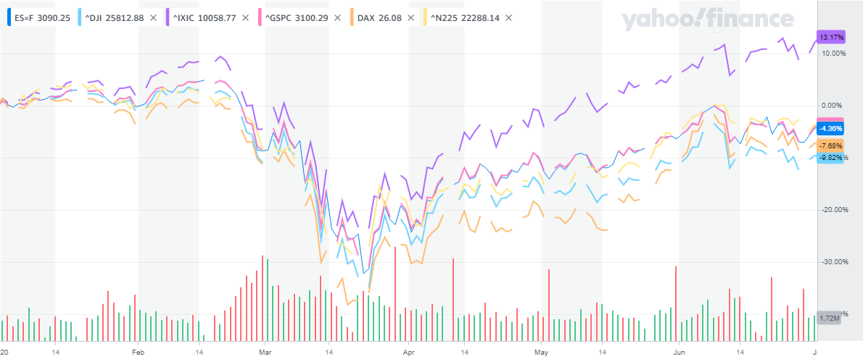
Примјер: утицај информација о ширењу коронавируса и пратећем lockdown-у на кретање берзанских индекса
https://nextlevel.finance/2020-stock-market-crash/

Slide 4
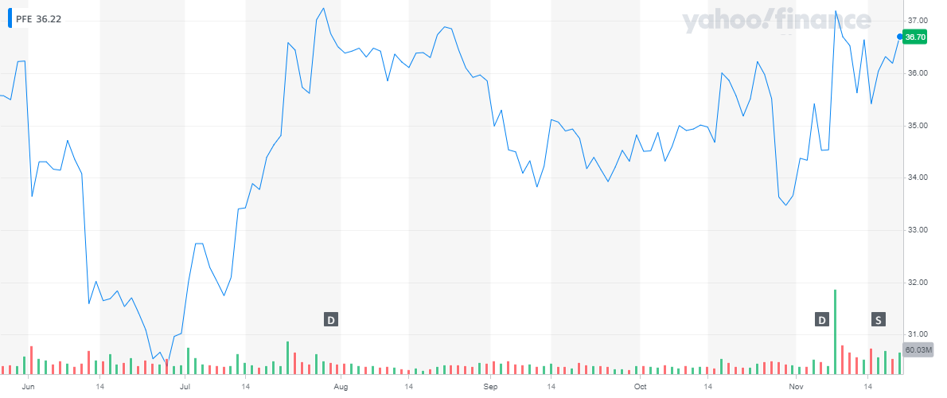
Примјер: утицај информација о напретку фармацеутске компаније Pfizer у изради вакцине против коронавируса на цијену акција ове компаније
https://www.fool.com/investing/2020/08/10/why-pfizer-stock-bolted-higher-in-july.aspx

Slide 5
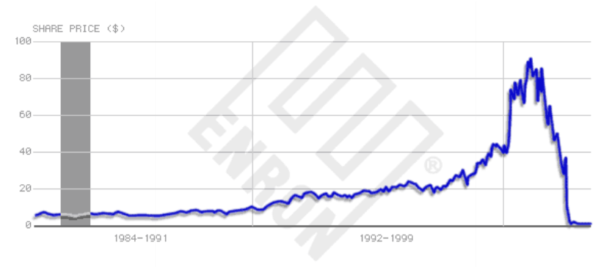
Примјер: утицај информација о скандалу са манипулацијама у финансијском извјештавању компаније Enron на цијену акција ове компаније
https://en.wikipedia.org/wiki/Enron_scandal

Slide 6
Коришћење информација у доношењу одлука о инвестирању
Информације о макроекономским условима
Информације о привредној грани
Процјена очекиваног cash flow-a
Вредновање ХОВ
Инвестициона одлука
Информације о предузећу
Упоређивање са тржишном цијеном ХОВ

Slide 7
Парадокси везани за ефикасност финансијског тржишта
Финанијско тржиште је ефикасно управо зато што стотине хиљада финансијских аналитичара вјерује да није.
Што је већа невјерица у ефикасност тржишта, оно је ефикасније.
Оног тренутка када финансијски аналитичари повјерују у ефикасност тржишта, оно то престаје да буде.

Slide 8

Free rider ефекат

Slide 9
Рационална очекивања у финансијском систему
Теорија ефикасности фин. тржишта је теорија рационалних очекивања примијењена на фин. тржишта.
Цијена ХОВ зависи од стопе приноса коју инвестотори очекују од њеног посједовања.

Slide 10
Форме ефикасности тржишта
Форме ефиканости су нивои способности тржишта у успостављању једнакости оптимално предвиђене и равнотежне стопе приноса.
Степен испуњења ове функције зависи од обима доступних информација, те сусрећемо три нивоа ефикасности: слаба, средње јака и јака форма ефикасности финансијских тржишта.

Slide 11
Форме ефикасности тржишта
Јавне и инсајдерске информације
Јавно доступне информације
Информације о историјским цијенама и количинама
Јака форма ефикасности
Средње јака форма ефикасности
Слаба форма ефикасности

Slide 12
Форме ефикасности тржишта
Слаба форма ефикасности =>
Цијене финансијских инструмената на финансијским тржиштима одражавају све информације везане за трговину ХОВ (претходна кретања цијене и обим промета).
Средње јака форма ефикасности =>
Цијене фин. инструмената одражавају се све јавно доступне информације.
Јака форма ефикасности =>
Цијене фин. инструмената одражавају све расположиве информације, јавне и повјерљиве, које могу имати утицаја на њихово формирање.

Slide 13
Докази у прилог теорије ефикасности тржишта
Слаба форма доказана је кроз чињеницу да историјске промјене цијена током времена показују висок степен међусобне независности.
Средње јака форма тестирана је кроз анализу реакција тржишта на објављивање информација које могу утицати на цијену ХОВ.
Тестирање јаке форме није могуће (нису нам познате инсајдерске информације).

Slide 14
Докази у прилог ефикасности тржишта
Перформансе портфолија – инвестициони менаџери у појединим периодима остварују боље резултате од тржишта, али то не остварују континуирано.
Објављивање релевантних информација – све ове информације креирају сентимент инвестиционе јавности тј. повјерење инвеститора које утиче на очекивање о будућим информацијама.
Случајне промјене цијена (Random Walk) и техничка анализа – промјене цијена не могу се предвидјети што значи да тржиште показује ефикасност.

Slide 15
Докази против ефикасности тржишта - аномалије на финансијском тржишту
Емпиријске анализе су показале одређене недостатке у испољеној ефикасности финансијских тржишта.
Ефекат величине компаније(Small-Firm Efect или Size Effect) – ХОВ малих фирми, нарочито акције, у дугом року успијевају да остваре више приносе од стопа приноса великих предузећа, као и стопа приноса тржишта у цјелини.
Јануарски или ефекат краја пословне године – регуларно помјерање цијена навише у периоду од децембра до јануара
Викенд ефекат - раст цијена петком, а пад понедјељком и раст цијена након иницијалних јавних понуда акција.

Slide 16
Прекомјерна реакција и наглашена нестабилност цијена – финансијско тржиште прекомјерно реагује на публиковање неочекиваних информација (Market Overshooting - тржишни пребачај).
Реверзибилни приноси – постоји извјесна правилност у кретању цијена тако што акције чији су приноси били слаби чешће имају надпросјечне приносе у наредном периоду, и обрнуто.
Ефекат вриједности;
Ефекат трагања за информацијама;
Импулс ефекат.

Slide 17

Monkey теорија
https://www.investopedia.com/terms/r/randomwalktheory.asp
https://www.forbes.com/sites/rickferri/2012/12/20/any-monkey-can-beat-the-market/?sh=23c0bd34630a

Slide 18

Бихевиоралне финансије
Комбинација финансија и психологије
Оповргава претпоставке теорије рационалних очекивања и хипотезе о ефикасности тржишта
Узима у обзир емотивне и нерационалне поступке учесника на финансијском тржишту
Теорија стада
Тулипоманија

Slide 19
2. МИКРОСТРУКТУРА САВРЕМЕНИХ ФИНАНСИЈСКИХ ТРЖИШТА
Карактеристике микроструктуре финансијских тржишта
Како функционише финансијски систем (финансијске институције, тржишта и инструменти)?

Slide 20
Микроструктуру финансијског тржишта треба посматрати уз претпоставку да цијене не одражавају јаку форму ефиканости, да нису уравнотежене и да постоји разлика између вриједности ХОВ и њихове цијене на берзи.
Микроструктура финансијског тржишта се проучава преко механизама трговања ХОВ.

Slide 21
Важни појмови микроструктуре фин.тржишта:
Цијена финансијске имовине
  Цијена понуде (продаја) – ask price,
  Цијена тражње (куповина) – bid price.
Налози
  Тржишни налози
  Лимитирани налози
Правила трговања
  Правило приоритетне цијене, правило временског приоритета, Pro Rata систем
Надзор и праћење на берзама
Системи трговања
  Брокери и дилери
  Континуирано и аукцијско тржиште.

Slide 22

Утицај ризика негативне селекције
Ризик негативне селекције јавља се због информационе асиметрије између емитента и инвеститора.

Slide 23
Механизми смањивања ризика негативне селекције
Рјешење проблема негативне селекције јесте у равноправној информисаности и смањивању информационе асиметрије, што се постиже на неколико начина:
Државна регулација:
Обезбјеђење зајмова;
Приватне финансијске анализе;
Финансијско посредништво.

Slide 24
Утицај ризика злоупотребе
Ризик злоупотребе настаје након финансијске трансакције.
агенцијски проблем
Механизми смањивања ризика злоупотребе:
Корпоративна контрола (од стране активних и стручних акционара);
Државна регулација (кроз законе и прописе);
Нето имовина дужника (као основица смањења ризика);
Уговорна ограничења активности.

Slide 25
Финансијска структура у земљама у развоју
Једна од главних карактеристика земаља у развоју је неадекватна и неразвијена финансијска структура.
Неефикасност финансијских система која успорава економски развој у земљама у развоју у великој мјери произилази из значајне информационе асиметрије, те ризика негативне селекције и злоупотребе.

Slide 26
Недостајући елементи финансијске структуре у земљама у развоју:
Неадекватна државна регулатива;
Неефикасна корпоративна контрола;
Непостојање или некредибилитет приватних финансијских анализа;
Слабо функционисање залога;
Недостатаци судског и извршног поступка код уговорних ограничења активности;
Неефикасни стечајни поступци и одступања од међународних стандарда код финансијског извјештавања.

Slide 27
3. САВРЕМЕНИ ИЗАЗОВИ РЕГУЛАЦИЈЕ ФИНАНСИЈСКИХ ТРЖИШТА
Од самог настанка финансијско тржиште је и амбијент злоупотреба, превара и еуфорија односно финансијских криза.
Финансијска криза је озбиљно нарушавање солидне финансијске структуре и одумирање функција фин. тржишта и фин. институција.

Slide 28
Узроци финансијске кризе су повезани и често подстичу једни друге:
Нагли раст неизвјесности (нагли скок цијена, берзански слом, банкрот велике финансијске куће, и сл.);
Раст каматних стопа;
Опште промјене реалних параметара (у билансима предузећа);
Проблеми с банкама (банкарска паника – финансијска неспособност измирења обавеза)

Slide 29
Модели регулативе на финансијским тржиштима
Модел функционалне регулативе - Комисија за ХОВ (SEC):
  Заштита инвеститора, очување интегритета тржишта, обезбјеђивање поштовања тржишне дисциплине и спречавање криза.
Модел опште регулативе у чијој је основи сам инвестициони процес – нпр. Агенција за финансијске услуге у Великој Британији.
Модел двоструке регулативе, гдје је један дио регулаторне агенције одговоран за пруденционо регулисање фин. институција, а други за контролу пословања и заштиту корисника фин. услуга – нпр. Аустралија.

Slide 30
4. УТВРЂИВАЊЕ РЕЈТИНГА ФИНАНСИЈСКИХ ИНСТРУМЕНАТА
Рејтинг агенције су специјализоване агенције које се баве прикупљањем информација о одређеном емитенту и његовом пословању, анализом тих информација и давањем оцјене кредитног рејтинга емитента дужничких ХОВ.
Кредитни рејтинг је издвојено мишљење рејтинг агенције о општем бонитету пословног субјекта или његовој специфичној кредитној способности везаној за конкретну дужничку ХОВ.
Три највеће рејтинг агенције су: Moody’s, S&P и Fitch.

Slide 31
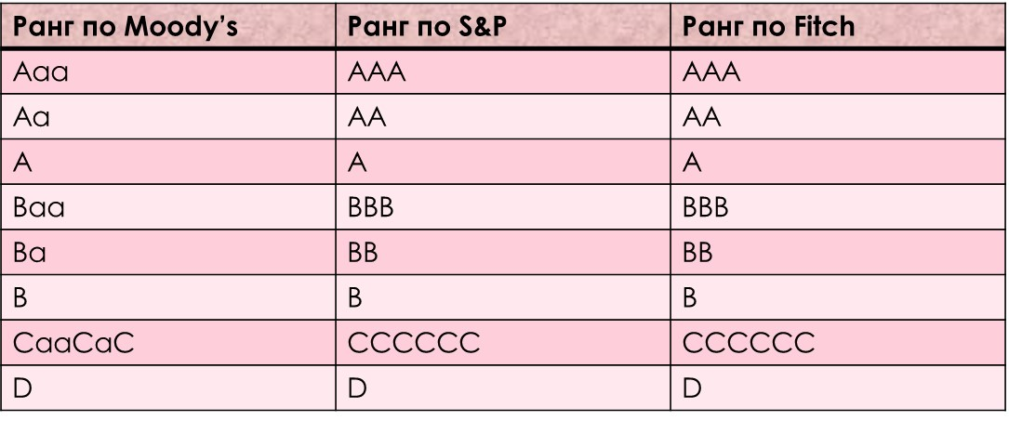
Рејтинзи великих рејтинг агенција по опадајућој сигурности
Оцјене могу имати и предзнак + и – што указује на извјесне разлике у погледу стабилности ранга. Инструменти највишег квалитета су ААА или Ааа, А D најгорег квалитета.

Slide 32
Елементи рејтинговања су:
Анализа ризика пословне активности у компарацији с анализом потенцијала за раст;
Пројекција новчаног тока у компарацији са исказаним добитком;
Квалитет зараде (профита);
Очекивања у будућем периоду (средњорочна и дугорочна перспектива);
Компаративне анализе са сличним компанијама;
Филозофија и политике менаџмента;
Флексибилност структуре капитала и ликвидност.

Slide 33
Процјена ризика пословања подразумијева и процјену ризика земље.
Три највеће агенције оцјењују сљедеће варијабле при одређивању рејтинга земље: макроекономски показатељи и раст, јавне финансије, дуг, финансијски сектор, спољне финансије, девизни курс, политичке прилике, структурални и институционални положај и сл.

Slide 34
5. КРИПТОВАЛУТЕ НА ФИНАНСИЈСКИМ ТРЖИШТИМА
Криптовалуте су електронска актива која је обезбијеђена шифровањем, а настала од стране појединаца, организација или правних ентитета и могуће ју је брзо и једноставно преносити.
Криптовалуте имају вриједност само у размјени међу корисницима тих валута, а не могу да се употребљавају за плаћање пореза нити имају покриће (тј. покриће је само у повјерењу).
Представљају приватни или декретни новац, који се генерише тзв. рударењем, а може се стећи и размјеном или куповином.
Упркос недостацима и нестабилности цијена, криптовалуте имају велику вриједност у размјени међу корисницима.
Најпознатија криптовалута је биткоин (Bitcoin).

Slide 35

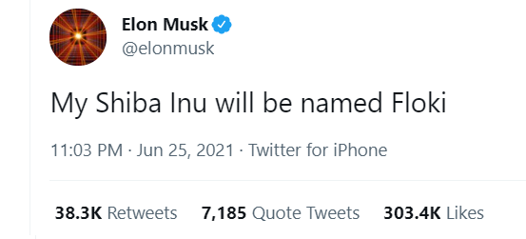
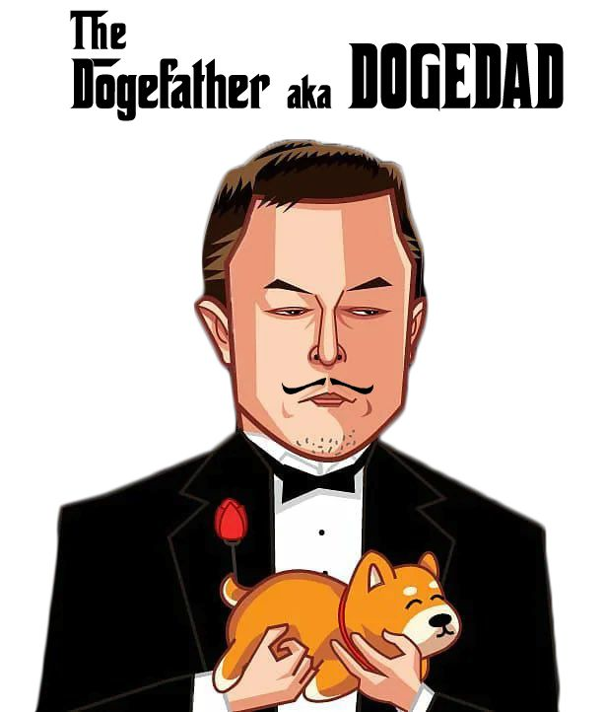

Ефикасност тржишта криптовалута
Цијена Dogecoin i Shiba Inu Coin na www.binance.com

Slide 36
III ФУНКЦИОНИСАЊЕ ФИНАНСИЈСКИХ ТРЖИШТА У КРИЗНИМ УСЛОВИМА

Slide 37
1. ГЛОБАЛНИ ТРЕНДОВИ И СТАБИЛНОСТ ФИНАНСИЈСКИХ ТРЖИШТА
Савремена финансијска тржишта су изразито динамична и комплексна, те као таква склона промјенама у складу с растућом конкуренцијом, процесима глобализације, дерегулације, појаве мултинационалних финансијских конгломерата, појавом нових технологија и финансијских иновација.
Регулација депозитних институција се посматра преко шест битних подручја регулације:
Регулација која обезбјеђује здрав и безбједан систем;
Регулација инструментима монетарне политтике;
Регулација додјеле кредита;
Регулација за заштиту потрошача;
Регулација за заштиту инвеститора;
Регулација за регистрацију и додјелу овлашћења.

Slide 38
2. ФИНАНСИЈСКЕ КРИЗЕ И ЊИХОВ УТИЦАЈ НА ФУНКЦИОНИСАЊЕ ФИНАНСИЈСКИХ ТРЖИШТА
Финансијске кризе су превасходно повезане са кризама у банкарском сектору као једном од основних елемената финансијских система.
Финансијска криза се дефинише као нестабилност финансијског сектора која угрожава читаву финансијску структуру једне земље с директним или индиректним посљедицама на све који су позиционирани у било ком сегменту те структуре.

Slide 39
2. ФИНАНСИЈСКЕ КРИЗЕ И ЊИХОВ УТИЦАЈ НА ФУНКЦИОНИСАЊЕ ФИНАНСИЈСКИХ ТРЖИШТА
Финансијска криза се манифестује кроз:
  пропадање финансијских институција,
  затим се финансијска имовина продаје и купује по нереално ниским цијенама,
  трговање на берзама се врло често прекида у краћим или дужим временским интервалима,
  јављају се свакодневна банкротства учесника.

Slide 40
Глобална финансијска криза
2007-2009. године
Дерегулација финансијског система у САД
Банке дају хипотекарне кредите свим категоријама клијената (NINJA-no income, no job, no assets)
Хипотекарни кредити се „препакују“ у ХОВ које се продају инвеститорима
Рејтинг агенције овим ХОВ додјељују веома добре кредитне рејтинге чиме потврђују њихов квалитет
Тржиште постаје презасићено и цијене некретнина падају; њихови власници губе домове и проглашавају личне банкроте
Банке, фондови и др. фин.институције се суочавају са великим проблемима, финансијска тржишта падају и криза се прелива из САД у остатак свијета

Slide 41
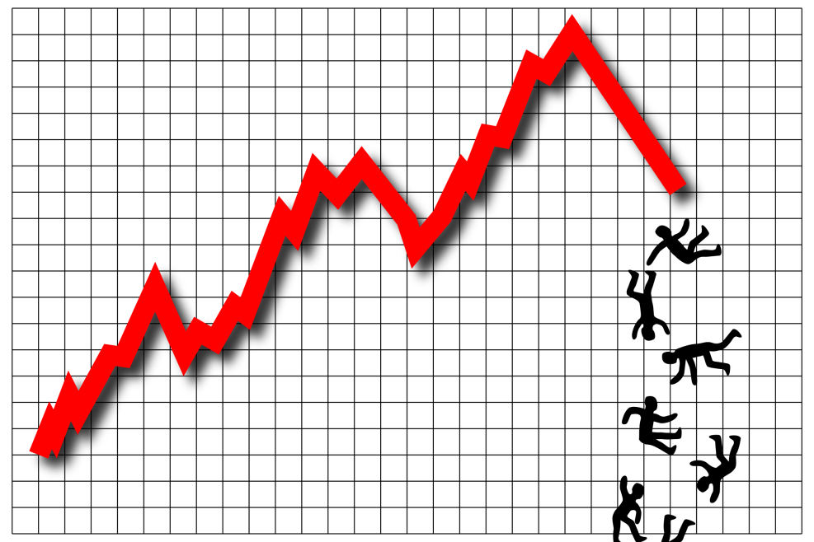
Посљедице глобалне финансијске кризе
2007-2009. године
Раст незапослености
Губитак домова
Социјални проблеми
и немири
Повећање јавног дуга
Затварање банака
Неповјерење у финансијски систем
Први пакет помоћи САД националној привреди износио је 700 милијарди USD
Too big to fail?

Slide 42
Детерминисање ризика и неизвјесности у условима рецесије
Неизвјесност се дефинише као стање система у ком се при доношењу одлука јавља недостатак адекватних, поузданих и правовремених информација о његовом досадашњем понашању и завршном стаљу као резултату тог понашања.
Рецесија је блажи облик привредне неравнотеже у којој су запосленост и производња испод оптималног нивоа.
Депресија је дубоко изражена привредна неравнотежа коју карактерише значајан пад производње и инвестиција с једне, и раст незапослености и залиха, с друге стране.

Slide 43
Коцкање vs шпекулација на финансијском тржишту
Шпекулација је активност усмјерена на преузимање ризика у складу с очекиваним приносом те инвестиције - прихватање и улазак у пословни ризик ради остварења сразмјерног добитка.
Финансијско коцкање не подразумијева остварење сразмјерног добитка јер је, као и у касину, очекивана зарада неизвјесна и непозната.

Slide 44
Манипулација на финансијском тржишту
Манипулација је недозвољена активност којом се на берзи кроз берзански систем трговања жели утицати на цијену неке ХОВ и на тај начин остварити одређене погодности – остваривање профита, власништво, избјегавање штетних посљедица скривених губитака и сл.
  Манипулатори су ученици на берзанском тржишту који захваљујући злоупотреби повлашћених информација и свом финансијском потенцијалу желе да остваре профит на разлици у цијени која је вјештачки генерисана.

Slide 45
Неке од манипулацијa на финансијском тржишту су:
  pump&dump – вјештачко повећање цијене ХОВ и продаја по високим цијенама
  trash&cash – вјештачко смањење цијене ХОВ и куповина по ниским цијенама
  трговање на бази повлашћених (инсајд) информација – повлашћена информација је свака информација која није доступна јавности, а значајна је за утврђивање цијене хартија од вриједности.

Slide 46


Slide 47
Манипулација према Закону о тржишту ХОВ
Манипулација на тржишту хартија од вриједности је стварање привида активне трговине на тржишту хартија од вриједности путем куповине, односно продаје или коришћењем других средстава у сврху повећања, односно смањења, подршке или дестабилизације њихове тржишне вриједности.

Slide 48
Члан 276. Закона
(1) Забрањено је вршити манипулацију на тржишту хартија од вриједности.
(2) Забрањено је утицати или покушати да се утиче на одлуке других лица у погледу куповине или продаје хартија од вриједности:
а) лажним или двосмисленим изјавама, укључујући и обећања, прогнозирања или друге сличне радње упућене било којем лицу или
б) искривљивањем и прикривањем свих значајних информација које одређено лице зна или мора да зна, а које се односе на емитента и његове хартије од вриједности.

Slide 49
Члан 277. Закона
Ради спречавања манипулације на тржишту забрањено је:
а) извршити трансакцију хартијама од вриједности на начин да њеним извршењем не дође до промјене законитог власника, односно да се на други начин створи привид закљученог посла,
б) дати налог за куповину или продају хартије од вриједности, знајући да је дат или ће бити дат налог за продају или куповину те хартије од вриједности од истог или другог лица, по цијени или броју који је исти или приближно исти, ради стварања привида цијене или активног трговања.

Slide 50
Члан 278. Закона
Забрањено је обављати трансакције са хартијама од вриједности ради тога да се:
а) повећа цијена те хартије од вриједности те на тај начин подстакну други инвеститори да купе ту хартију од вриједности,
б) смањи цијена те хартије од вриједности те на тај начин подстакну други инвеститори на продају те хартије од вриједности,
в) створи привид активне трговине том хартијом од вриједности те на тај начин подстакну други инвеститори на куповину, односно продају те хартије од вриједности.

Slide 51
4. УЛОГА ДРЖАВЕ У ПРЕВАЗИЛАЖЕЊУ РЕЦЕСИЈЕ
Улога државе огледа се у фискалној и монетарној политици чиме се настоји подстицати економски раст и продуктивност, те сузбити инфлација и незапосленост.
Економске функције државе су:
  Утврђивање законског оквира за тржишну привреду;
  Утицај на алокацију ресурса како би се побољшала привредна ефикасност;
  Брига о оптималној расподјели дохотка;
  Стабилизација привреде примјеном одговарајућих макроекономских политика.

Slide 52
ХВАЛА НА ПАЖЊИ!

